Slide 1
MentoRIng
L’anello di congiunzione generazionale

Slide 2
Che cos’è MentoRIng
Mentoring è il termine anglosassone che definisce l’attività con la quale una persona ricca di esperienze di vita e di lavoro, chiamata mentore, trasferisce ad un’altra persona chiamata mentee le proprie conoscenze ed esperienze per favorirne la crescita personale e professionale.
Un rapporto di mentoring può svilupparsi con modalità più o meno formali e può instaurarsi non solo fra una persona adulta ed una più giovane (talvolta anche viceversa), ma anche fra coetanei che intendono arricchirsi delle reciproche esperienze. Il rapporto di mentoring è sempre un dare ed avere basato su una reciproca accettazione e fiducia.
E’ proprio sul concetto di scambio di esperienze che si basa il progetto MENTORING. Esso si propone di mettere in contatto colleghi di generazioni diverse col fine di confrontarsi e arricchirsi attraverso uno scambio continuo e in evoluzione.

Slide 3
Le regole dell’incontro generazionale
Ogni dipendente assunto a tempo indeterminato da almeno un anno ha diritto ad avere un MENTOR. Al tempo stesso ogni dipendente, a qualsiasi livello, ha diritto a proporsi quale MENTOR e a seguire uno o più MENTEE.
Il MENTOR deve avere un’anzianità aziendale di almeno 10 anni superiore a quella del MENTEE.
MENTOR e METEE devono appartenere ad unità operative differenti.
L’incontro tra MENTOR e MENTEE avverrà attraverso un canale di candidature spontanee e di scelta reciproca sulla base di affinità e obiettivi comuni. Il MENTEE proporrà una sorta di curriculum candidandosi presso il MENTOR che ritiene più adatto quale guida nel suo percorso lavorativo. Il MENTOR selezionerà i profili che ritiene di poter seguire e arricchire con le proprie conoscenze.

Slide 4
MENTOR e MENTEE decideranno insieme quali progetti intraprendere e quali obiettivi perseguire, in linea con il piano strategico dell'azienda. Ad esempio un MENTOR potrà decidere di trasferire le proprie conoscenze e abilità di public speaking al MENTEE affrontando un progetto che riguarda però il mestiere di quest’ultimo. In tal modo l’incontro dell’abilità di uno e dell’idea dell’altro darà vita ad uno scambio concreto che potrà arricchire i diretti interessati e il progetto finale messo a disposizione di tutti.
Il MENTOR e il MENTEE si impegnano soprattutto a confrontarsi sui loro mestieri, sulle proprie esperienze lavorative, sulle proprie prospettive.
L’attività di mentoring non ha un termine prestabilito. La durata del mentoring viene definita dalle parti sulla base del programma scelto. I contatti potranno avvenire attraverso conference call, e-mail, etc. In momenti cruciali dell’attività e su richiesta del MENTOR o del MENTEE o comunque con cadenza periodica da stabilire, potrà avvenire un incontro di persona, promuovendo ad esempio l’idea di Tommaso Guiducci – Un giorno da over….o da junior- .

Slide 5
La presenza di un MENTOR non sostituisce la necessità per l’azienda di proseguire con programmi di formazione e sviluppo canonici. Non sostituisce la figura del Gestore HR. Non interferisce con l’ attività del manager.
….to be continued

Slide 6
I pro di MentoRIng
Per il mentee
Per il mentor
Arricchire la propria conoscenza dell’azienda
Avere l’esempio diretto di un’esperienza professionale diversa e più matura
Confrontarsi con realtà aziendali diverse
Sviluppare il proprio talento
Trasferire il proprio bagaglio professionale
Accedere ad una visione nuova e diversa dell’ azienda
Contribuire a trasmettere lo spirito aziendale
Per l’azienda…per tutti
Coltivare i valori aziendali
Accrescere le sinergie generazionali
Innovare

Slide 7
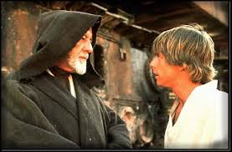
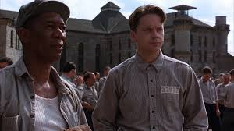
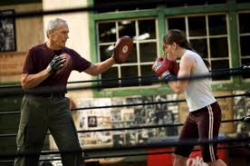
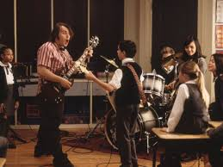
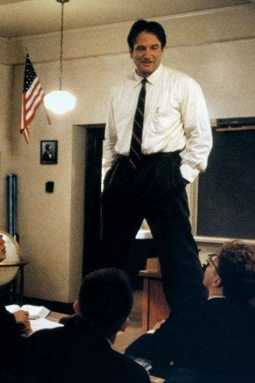
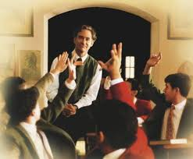
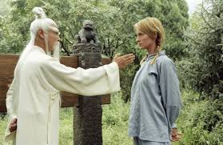
Ricordai perfino le parole del più grande procuratore sportivo, il mio mentore, il grande e compianto Dicky Fox che diceva: «Il segreto di questo mestiere sono i rapporti, i rapporti personali» (jerry maguire)

